Slide 1
Slutlig sammanräkning i Valid
Val 2024

Slide 2
Dagens agenda
Registrering av röster
Skapa nya listor
Kontroll mot valnatt
Valresultat och protokoll
Länsstyrelsens mottagning
Frågor samlas ihop och besvaras i slutet av presentationen

Slide 3
Material
PPT
Handledning för röstregistrering
Manual Länsstyrelsens mottagning
Manual Länsstyrelsens mottagning av uppsamlingsdistrikt
Allt material kommer att finnas på valcentralen.val.se inom kort

Slide 4
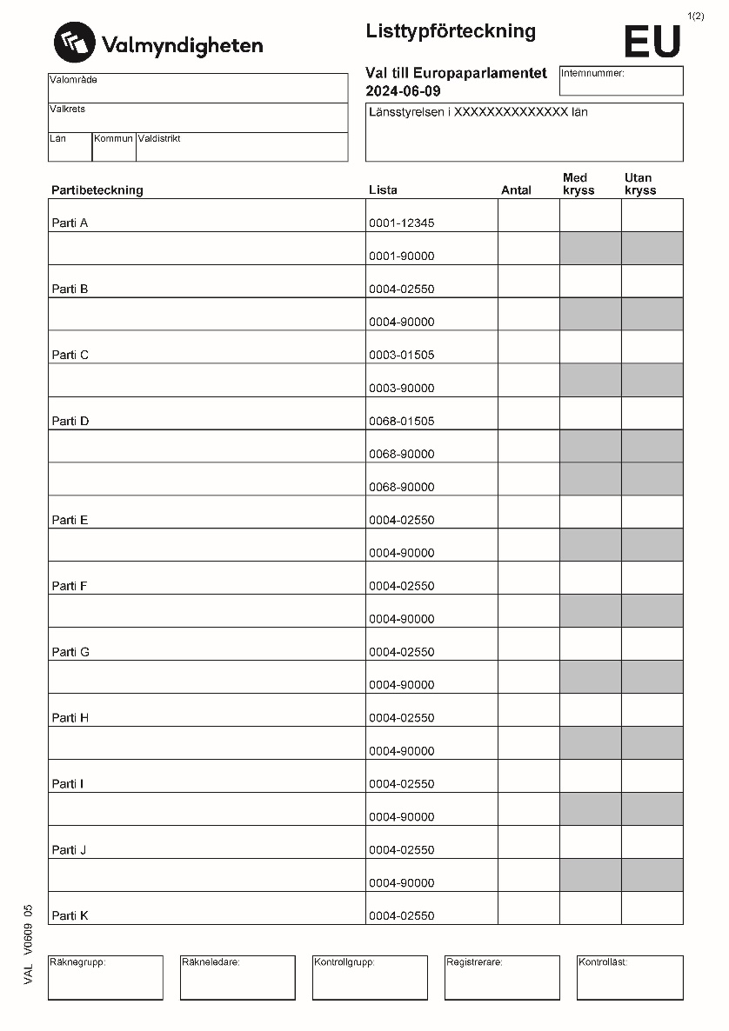
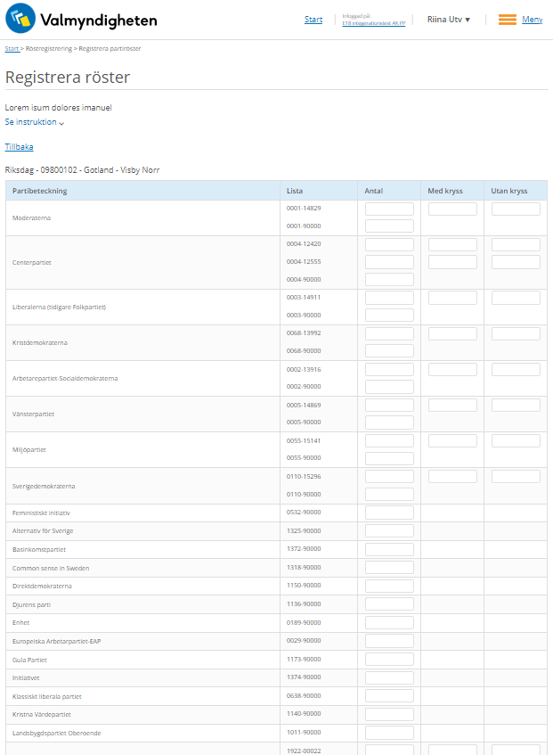
Registrera röster
Handledning ”Slutlig rösträkning – registrering och hantering i Valid”
Information från listtyps- och personröstförteckningarna
Notes:
Listtypsförteckningen och personröstförteckningarna i pappersformat är original – det som matas in i Valid är informationen som står i dessa blanketter.
Det är informationen i blanketterna som ska ligga till grund för de beräkningar som görs i Valid för att få ett valresultat.
Inmatningsformulären i Valid är uppbyggda på samma sätt som blanketterna och registreringen går i korthet ut på att noggrant föra över uppgifterna från blanketterna in i systemet.

Slide 5
Registrera röster
Behörighet REG och RADM
REG – för de som enbart ska registrera in resultat under slutlig sammanräkning
RADM – REG ingår redan i rollen RADM och behöver inte tilldelas dem
Behörigheten är giltig samma tid som behörigheten RADM
Förbered gärna behörigheterna i förväg
Notes:
Se ”Handledning för behörighetsadministration i Valid”.

Slide 6
Registrera röster
Parti- och personröster

Slide 7
Registrera röster - partiröster
Notes:
Från huvudmenyn – välj ”Registrera röster”.

Slide 8
Registrera röster - partiröster
Notes:
Här är startsidan för röstregistreringsmenyn. Eftersom det ”bara” är val till Europaparlamentet i år är valtypen förifylld.

Slide 9
Registrera röster - partiröster
Notes:
Fyll i valdistriktets kod. Du hittar koden på listtypsförteckningen. (Länskoden är förifylld beroende på vilket län du är RADM för.)
Tryck på ”Hämta”.

Slide 10
Registrera röster - partiröster
Notes:
Sidan du nu kommer till motsvarar listtypsförteckningen.

Slide 11
Registrera röster - partiröster
Notes:
Mata in uppgifterna från listtypsförteckningen.
Mata in ett parti i taget.

Slide 12
Registrera röster - partiröster
Notes:
Antalet valsedlar på en specifik lista delas upp mellan de valsedlar som har kryss, och de som saknar personkryss.

Slide 13
Registrera röster - partiröster
Notes:
När alla röster är registrerade ska de summeras längst ner på skärmen.

Slide 14
Registrera röster - partiröster
Notes:
Om siffrorna inte stämmer kommer det att se ut så här – summeringsfel.
Alla summeringsfel måste vara lösta innan ett distrikt kan godkännas. Däremot går det att tillfälligtvis bortse från ett summeringsfel och mata in alla övriga uppgifter i distriktet innan åtgärder för att justera fel vidtas.

Slide 15
Registrera röster - partiröster
Notes:
Glöm inte att fylla i rätt summa längst ner. Valid kontrollerar löpande det som matas in och kan upptäcka eventuella summeringsfel. Om Valid upptäcker ett summeringsfel, som också finns i blanketten bör nya kontroller göras enligt länsstyrelsens rutiner.
Tryck därefter på ”Spara” för att spara uppgifterna och stanna på sidan, eller tryck på ”Spara och gå vidare” för att spara och ta dig till nästa inmatningssida för att registrera personröster och övriga röster.
Om spara-knapparna inte skulle vara aktiverade – kontrollera särskilt om rutan för summa längst ner är ifylld. Om så är fallet, mata in en uppgift i ett fält, samma uppgift på nytt om så behövs, för att aktivera knapparna.
När alla partiröster är registrerade är det dags att gå vidare och registrera personrösterna.

Slide 16
Registrera röster - personröster
Notes:
Listorna visas i den ordning de kommer i listtyps- och personröstningsförteckningen.
Det är trots det viktigt att den som registrerar personrösterna kontrollerar numret på listan hen ska fylla i.
På sidan finns också en information om hur många personröster som ska fördelas mellan kandidaterna. Den informationen hämtas från listtypsförteckningen.

Slide 17
Registrera röster - personröster
Notes:
När alla röster är registrerade ska de summeras längst ner på skärmen.

Slide 18
Registrera röster - personröster
Notes:
Om siffrorna inte stämmer kommer det att se ut så här

Slide 19
Registrera röster - personröster
Notes:
Om en valsedel har namn både på fram och baksidan finns en rad med texten ”sidbrytning” inlagd. Namnen ovanför förekommer på valsedelns framsida, och namnen nedanför på valsedelns baksida.

Slide 20
Registrera röster – övriga anmälda partier som inte beställt valsedlar
Notes:
Finns det röster på partier som anmält deltagande, men inte beställt valsedlar, finns det möjlighet att registrera dem när alla personröster registrerats.

Slide 21
Registrera röster – övriga anmälda partier som inte beställt valsedlar
Notes:
Välj parti.
På sidan finns information om hur många röster som ska fördelas.
Välj partibeteckning i listan och ange antal röster.
Valid håller reda på hur många röster som enligt listtypsförteckningen är kvar att fördela. Det ska vara 0 när du är klar.
Partierna i listan är de partier som anmält deltagande i det valområde inom vilket du just nu registrerar – inga andra partier kan förekomma.
Om det enligt listtypsförteckningen förekommer andra partier så har det skett ett fel vid rösträkningen. Följ din länsstyrelses rutin när sådana fel uppstår.
När du är klar, tryck på ”Spara och gå vidare”.

Slide 22
Registrera röster – övriga anmälda partier som inte beställt valsedlar
Notes:
Fyll i antalet röster

Slide 23
Registrera röster – ett distrikt är registrerat
Notes:
Nu är distriktet registrerat.
Den gula ringen och meddelandet ”Det finns avvikelser” syftar mot det preliminära resultatet, som registrerades på valnatten.

Slide 24
Skapa ny listor
Samt hantering av personröster på partiet med olåsta listor

Slide 25
Regelverket
Valmyndigheten ska fördela mandaten i Europaparlamentet samt fastställa vilka kandidater som har valts till ledamöter och ersättare
Ordningen mellan kandidaterna bestäms utifrån storleken på varje kandidats personliga röstetal och därefter utifrån jämförelsetal mellan grupper av valsedlar med samma första kandidat
Valmyndigheten fattar beslut om resultatet
Kungörs genom protokoll.
Länsstyrelsen ansvarar för den slutliga rösträkningen och för protokoll över förrättningen
När rösträkningen är avslutad underrättas Valmyndigheten om resultatet

Slide 26
Regelverket
Länsstyrelsen ska anteckna
1. antalet godkända valsedlar för varje partibeteckning och lista som har fått mandat samt antalet godkända personröster och fördelningen av dessa
2. antalet godkända valsedlar för övriga partibeteckningar
3. antalet ogiltiga valsedlar
4. antalet valsedlar som är ogiltiga därför att de saknar partibeteckning
5. antalet valsedlar som är ogiltiga därför att de har en partibeteckning för ett parti som inte anmält sitt deltagande i valet
Valmyndigheten och länsstyrelserna ska beträffande partier som inte fått mandat i ett val redovisa antalet godkända valsedlar inom två månader efter valdagen vid val till Europaparlamentet

Slide 27
Förutsättningar
Valmyndigheten bedömer att det finns anledning att i samband med den slutliga rösträkningen registrera och redovisa alla parti- och personröster, det vill säga även för partier som inte tar mandat, för att säkerställa förtroendet för valets genomförande.
Det saknar betydelse om en väljare valt att lägga sin röst på ett större eller mindre parti som valt att anmäla eller avstå från att anmäla sina kandidater.

Slide 28
Förutsättningar
Alla personröster ska redovisas
Ingen förenklad hantering
Parti med olåst valsedel kan komma att ta mandat
Många samtyckande kandidater
Potentiellt väldigt många nya listor
För att hanteringen ska fungera behöver alla röster, både partiröster och personröster, på partier som inte beställt valsedlar registreras direkt i Valid respektive Excel
Två möjliga scenarion:

Slide 29
Scenario 1
Parti med olåst lista förväntas inte ta mandat
Alla röster på partier som har olåsta listor redovisas som 90 000 i Valid
Röster med tryckta namnvalsedlar utan tillskrivna namn ska alltså också registreras som 90 000
Personröster på partier som har olåsta listor redovisas i Excel
Mall skapas och skickas ut av Valmyndigheten
Fylls i av länsstyrelserna under den slutliga sammanräkningen
Sammanställs och publiceras av Valmyndigheten

Slide 30
Scenario 1
Om tryckt valsedel finns
Namnen på valsedeln presenteras överst
I ordningen de står på valsedeln
Samtyckande kandidater listas under, i bokstavsordning
Finns ingen tryckt valsedel listas namnen i bokstavsordning
Partiröster och personröster för partier som inte beställt valsedlar behöver registreras direkt i Valid respektive Excel

Slide 31
Scenario 2
Parti med olåst lista bedöms ha chans att ta mandat
Valmyndigheten förbereder listor att registrera personröster på i Valid
Förser länsstyrelserna med en Excel med alla listor
Den som registrerar kan söka på namn för att hitta rätt lista
Ytterligare listor för partiet
Länsstyrelsen kontaktar Valmyndigheten som skapar listan
Valmyndigheten uppdaterar den sökbara Excellistan
Övriga personröster på partier som har olåst lista redovisas i Excel

Slide 32
Lägg till ny lista
Notes:
Om man när man registrerar röster vet om att det finns nya valsedlar skapade som ska få röster på sig i distriktet man registrerar, kan REG hämta den listan genom att trycka på knappen ”lägg till lista”. Listan kommer då att dyka upp i den digitala listtypsförteckningen för distriktet.

Slide 33
Så, hur blir det?
Rapportpartierna för den preliminära rösträkningen bestäms cirka 10 dagar innan valdagen
Följer opinionsmätningarna noga
Skriv ut listtyps- och personröstförteckningar senast onsdag 5 juni
Finns tillgängliga from fredag 31 maj
Vi återkommer om när beslut fattas om vilka listor som skapas i förväg

Slide 34
Kontrollista

Slide 35
Registrera röster – ett distrikt är registrerat
Notes:
Nu är distriktet registrerat.
För att skriva ut en kontrollista för motläsning, finns nu en knapp!

Slide 36
Skriv ut kontrolllista

Slide 37
Skriv ut kontrollista

Slide 38
Skriv ut kontrollista
Notes:
Så här kan en kontrollista se ut

Slide 39
Motläsning
Kontrollera att rätt siffror registrerats på rätt rad
Två personer
Bör inte ha registrerat distriktet
En läser från pappersblanketten, den andre från det inregistrerade resultatet
1 = 1
Notes:
Två personer motläser de skriftliga uppgifterna i listtypsförteckning och personröstförteckning mot de registrerade uppgifterna. Den ena personen läser från de ifyllda blanketterna en hel rad i taget – inte bara antalet – och den andre personen bekräftar att det är rätt registrerat.
De som motläser bör inte ha räknat eller registrerat det valdistrikt som kontrolleras.
Om något inte stämmer vid motläsningen ska detta noteras och hanteras enligt länsstyrelses rutin.
Om allt är korrekt ska de som motläst uppgifterna bekräfta detta enligt länsstyrelses rutin, till exempel genom att notera detta på listtypsförteckningen.

Slide 40
Registrera röster i efterhand – övriga anmälda partier som inte beställt valsedlar
Notes:
Som vi pratade om i avsnittet om att skapa nya listor, och hur vi ska hantera röster på partier som anmält deltagande men inte beställt valsedlar, är det av yttersta vikt att länsstyrelserna registrera in dessa röster i samband med den ”ordinarie” slutliga sammanräkningen. Länsstyrelsen har enligt valförordningen två månader på sig att registrera rösterna men det är bra om registreringen sker i samband med den slutliga rösträkningen för att undvika summeringsfel.

Slide 41
Registrera röster i efterhand – övriga anmälda partier som inte beställt valsedlar
Notes:
I menyn till höger, välj rubriken ”Registrera övriga anmälda partier”.

Slide 42
Registrera röster i efterhand – övriga anmälda partier som inte beställt valsedlar
Notes:
Välj kommun

Slide 43
Registrera röster i efterhand – övriga anmälda partier som inte beställt valsedlar
Notes:
Välj valdistrikt

Slide 44
Registrera röster i efterhand – övriga anmälda partier som inte beställt valsedlar
Notes:
Välj partibeteckning i listan och ange antal röster.
Valid håller reda på hur många röster som enligt listtypsförteckningen är kvar att fördela. Det ska vara 0 när du är klar.
Partierna i listan är de partier som anmält deltagande i det valområde inom vilket du just nu registrerar – inga andra partier kan förekomma.
Om det enligt listtypsförteckningen förekommer andra partier så har det skett ett fel vid rösträkningen. Följ din länsstyrelses rutin när sådana fel uppstår.
När du är klar, spara och gå vidare.

Slide 45
Kontroll mot valnatt

Slide 46
Kontroll mot valnatt – godkänna förändringar
Notes:
Från huvudmenyn – välj ”Godkänn rösträkning”.

Slide 47
Kontroll mot valnatt – godkänna förändringar
Notes:
Välj en kommun

Slide 48
Kontroll mot valnatt – godkänna förändringar
Notes:
Många olika symboler för status – vad betyder de? Tryck på ”se instruktion” för att lära dig!

Slide 49
Kontroll mot valnatt – godkänna förändringar
Notes:
Att röstregistreringen innehåller fel kan bland annat betyda att det finns olösta summeringsfel. För att rätta dessa måste man gå in via menyn ”registrera röster” och kontrollera att alla siffror stämmer.

Slide 50
Kontroll mot valnatt – godkänna förändringar
Notes:
För att få en utförlig förklaring till de olika felen, trycka på länken ”detaljer”.

Slide 51
Kontroll mot valnatt – godkänna förändringar
Notes:
Här presenteras avvikelserna mot valnatten.

Slide 52
Kontroll mot valnatt – godkänna förändringar
Notes:
Är alla avvikelser kontrollerade och ok? Klicka då i rutan i raden ”Godkänn”.

Slide 53
Kontroll mot valnatt – godkänna förändringar
Notes:
Och tryck spara!

Slide 54
Kontroll mot valnatt – godkänna förändringar
Notes:
Ulf
Valdistriktet är nu färdigräknat och kontrollerat!

Slide 55
Valresultat och protokoll

Slide 56
Protokoll till Europaparlamentet
Valmyndigheten fastställer valresultatet och fördelar mandaten i valet till Europaparlamentet
Valmyndigheten publicerar protokollet på sin hemsida
LST ska ladda upp ett huvudprotokoll för valkrets(arna) i länet

Slide 57
Protokoll till Europaparlamentet
Länsstyrelsen ska i protokoll ange hur rösterna fördelat sig för de partier som tagit mandat
Det är klart först efter att Valmyndigheten fastställt resultatet
Det är inte möjligt för länsstyrelsen att skapa protokoll förrän Valmyndigheten har publicerat sitt protokoll
Inte nödvändigt att länsstyrelsen går utanför normal arbetstid för att publicera protokollet
Valmyndigheten rekommenderar att länsstyrelsen färdigställer sitt protokoll så snart det är möjligt
Förslagsvis publicering måndag den 17/6 2024
Notes:
Det är Valmyndigheten som fastställer valresultatet och fördelar mandaten i valet till Europaparlamentet.
Valmyndigheten startar beräkningarna och publicerar protokoll. Men även om länsstyrelsen inte fattar något beslut om valresultat så ska länsstyrelsen skapa och ladda upp ett huvudprotokoll för respektive valkrets i sitt län.
Enligt valförordningen ska länsstyrelsen i protokoll ange hur rösterna fördelat sig för de partier som tagit mandat – men det är klart först efter att Valmyndigheten fastställt detta. Därför är det inte möjligt för länsstyrelsen att skapa protokoll förrän Valmyndigheten har publicerat sitt protokoll.
Valmyndigheten ser dock inte att det är nödvändigt att länsstyrelsen går utanför normal arbetstid för att publicera protokollen. Däremot rekommenderar Valmyndigheten att länsstyrelsen färdigställer sina protokoll så snart det är möjligt.
Notera också att om ett valdistrikt behöver registreras om, efter att protokoll för valet har publicerats, så räcker det inte att länsstyrelsen nollställer sin beräkning. Även Valmyndigheten måste nollställa sin beräkning

Slide 58
Valresultat och protokoll
Notes:
Från huvudmenyn – välj ”Valresultat och protokoll”.

Slide 59
Valresultat och protokoll
Stockholms län
Notes:
På beräkningssidan – tryck på knappen ”Starta” för att starta beräkningarna

Slide 60
Valresultat och protokoll
Stockholms län
Notes:
Observera att beräkningarna kan ta uppemot 10 minuter för stora valområden. När beräkningarna har påbörjats går det inte längre att ändra någon röstregistrering. För att då kunna göra ändringar i röstfördelningen i ett valdistrikt måste beräkningarna först nollställas

Slide 61
Valresultat och protokoll
Stockholms län
Notes:
Har kan du öppna och granska alla protokollsbilagor

Slide 62
Valresultat och protokoll
Stockholms län
Notes:
När beräkningarna är klara finns alternativet att nollställa beräkningarna.
Att nollställa beräkningarna innebär att läget återgår till det läge som gällde innan beräkningarna var gjorda.
Efter en nollställning går det till exempel att registrera en ny röstfördelning i ett valdistrikt. Det kan också vara bra att veta att om ett protokoll har publicerats så ligger det kvar, även om beräkningarna nollställs

Slide 63
Valresultat och protokoll
Stockholms län
Notes:
Eller välja att ladda upp ett huvudprotokoll

Slide 64
Valresultat och protokoll
Stockholms län
Notes:
Välj en fil, huvudprotokollet, att ladda upp.

Slide 65
Valresultat och protokoll
Stockholms län

Slide 66
Valresultat och protokoll
Stockholms län
Notes:
Kontrollera gärna att allt som publiceras på webben är korrekt.

Slide 67
Valresultat och protokoll
Stockholms län
Notes:
Det är inte möjligt att backa ett protokoll som har publicerats.
Granska därför protokoll och protokollsbilagor noga innan publicering!
Resultatet måste dock alltid vara korrekt och även om det inte går att ta bort ett publicerat protokoll går det alltid att publicera ett nytt och korrigerat protokoll som ersätter det felaktiga.
Om ett fel upptäcks som leder till att det kan dröja innan ett nytt protokoll kan publiceras kan det vara en bra idé att publicera det felaktiga protokollet på nytt med information om att arbete pågår och att justeringar kan komma att ske.
Kontakta alltid Valmyndigheten för samverkan om informationsspridning kring frågor om uppdateringar av protokoll

Slide 68
Länsstyrelsens mottagning

Slide 69
Mottagning
Kommunerna lämnar röster till länsstyrelsen för slutlig sammanräkning
Alla kassar ska vara förslutna när de lämnas in
Inte en del av den offentliga förrättningen
Tänk på säkerheten
Tips! Schema för kommunerna
Tips! Bra med utrymme där kommun kan kontrollera materialet
Tips! Sittplats och kaffe uppskattas

Slide 70
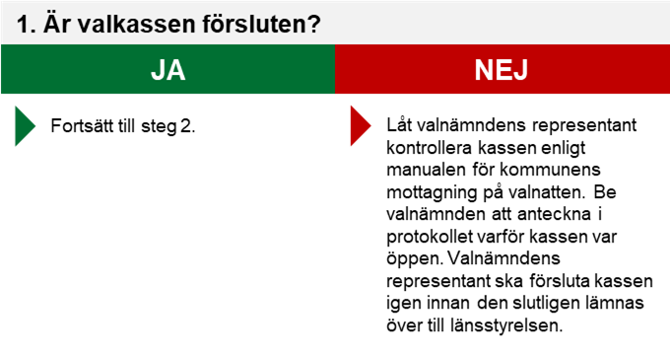
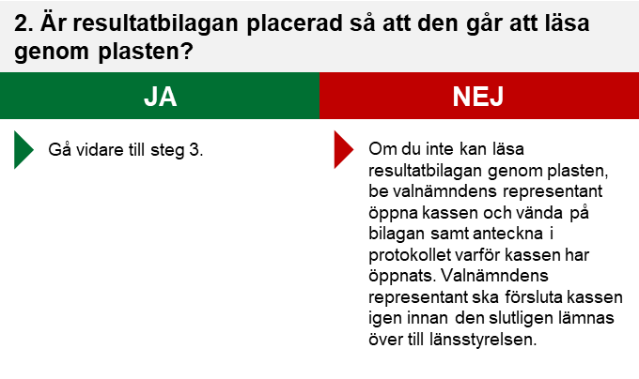
Valkvällen
Vissa länsstyrelser tar emot röster direkt på valkvällen
Kan börja räkna direkt på måndag morgon
Kontrollera materialet
Följ flödesschemat i manualen ”Länsstyrelsens mottagning”

Slide 71
Måndagen efter valdagen
En kasse per valdistrikt
Grön
Resultatbilagan placerad så att den går att läsa genom plasten
Samtliga kassar ska vara förslutna
Kontrollera materialet
Följ flödesschemat i manualen ”Länsstyrelsens mottagning”
Notes:
Är kassen försluten?
Kontrollera resultatbilaga, är den underskriven? Är kontrollrutorna ifyllda?
Finns protokollet med i kassen?
Om resultatbilagan inte är underskriven/eller kontrollrutorna inte ifyllda ska den skrivas under av en representant för kommunens valnämnd. (VALFS)

Slide 72
Onsdagen efter valdagen
Valnämndens preliminära rösträkning
Kan inte förlängas till torsdagen
Samtliga kassar ska vara förslutna
Två kassar per valkrets
Grön och röd
Resultatbilaga i grön
Röd kasse innehåller bl.a. felsända/underkända förtidsröster samt protokoll, kvittens och röstlängder
Ok med röstlängder i egna/flera kassar om de tar stor plats
Kontrollera materialet
Följ flödesschemat i manualen ”Länsstyrelsens mottagning av uppsamlingsdistrikt”
Notes:
Är kassen försluten?
Kontrollera resultatbilaga, är den underskriven? Är kontrollrutorna ifyllda?

Slide 73
Kontroll av materialet – röd kasse
Är kassen försluten?
Öppna röda kassen och kontrollera:
Är kvittensen ifylld och underskriven?
Är samtliga röstlängder inlämnade?
Fyll i kvittensen och signera
Förslut kassen och gå vidare!

Slide 74
Kvittens

Slide 75
Frågor?

Slide 76
Från chatten
Grunderna i hantering av röster på partier med olåsta listor
Listtyps- och personröstförteckningar skrivs ut mellan 31/5 och 5/6
Länsstyrelserna skapar inga ny listor, det gör Valmyndigheten
Pappersåtgång
Anmälda partier – 116 (4 ärenden pågår)
11 partier per sida (om de bara har en beställd valsedel)
Har beställt valsedlar – 26 (två ärenden pågår)

